Slide 1


L’HEBDO
Direction du marché des Professionnels, Agriculture, Viticulture et Associations de Proximité
L’ESSENTIEL DE VOS INFOS MARCHÉ
Date 24/01/2023 S4 2023

Slide 2

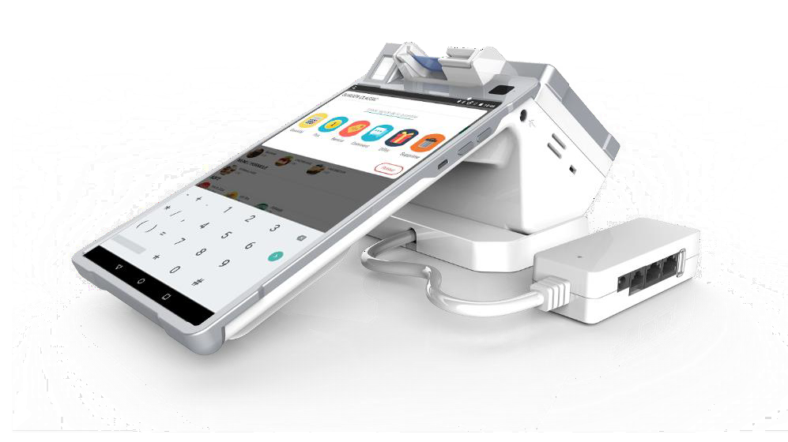
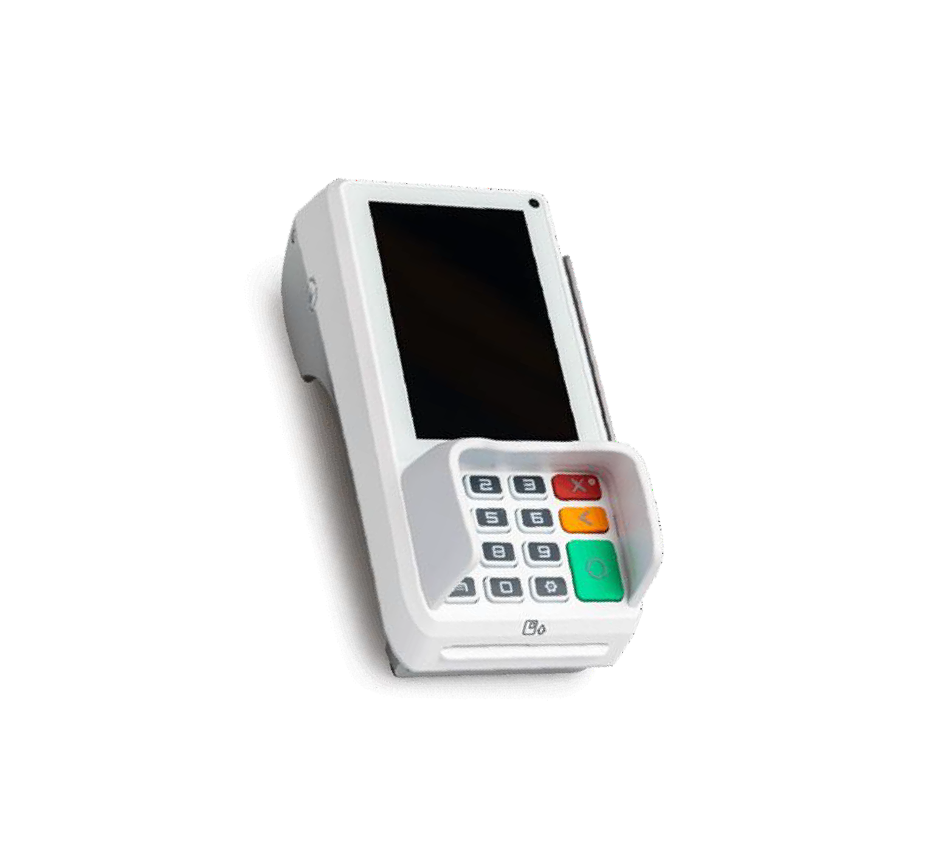

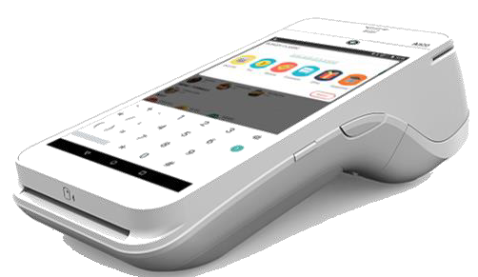

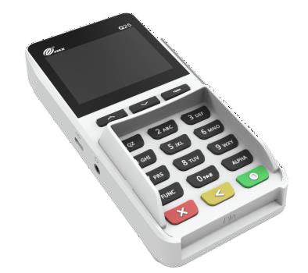
Votre actualité…
Le catalogue monétique 2023 et ses nouveautés
Entrée en vigueur : le 24 janvier.

Slide 3

Le catalogue Monétique 2023
Les nouveautés en synthèse
Rappel du contexte : La technologie Android au cœur de notre stratégie d’équipement
Simplification de l’offre :
  Une offre GPRS Mobile full Android
  Déréférencement des offres RTC en métropole
Enrichissement de la la Gamme Android
  Intégration de nouveaux matériels Android
  Repositionnement du E600 uniquement sur l’offre CE Boost Pay Business
  Synthèse de l’offre Android
Focus sur les offres à destination des pros de santé
Les offres promotionnelles 2023
Rappel Jepaieenligne EXPRESS sur TPE Android
L’HEBDO PRO – Semaine S4 2023

Slide 4
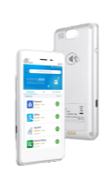








Le catalogue Monétique 2023
Le contexte général
En encaissement de proximité, la technologie Android est au cœur de la stratégie d’équipement TPE du Groupe et de la CEGEE.
NPS = 42
Des matériels plus performants, à la pointe de la technologie
Cette nouvelle gamme de terminaux permet d’enrichir l’expérience d’encaissement des commerçants et de générer des revenus additionnels pour les établissements via la massification de services à valeur ajoutée.
Des matériels générateurs de satisfaction client
Des services à valeur ajoutée
Afin de maintenir notre position de leader sur le marché, le catalogue TPE 2023 vise à augmenter fortement la part de ventes de TPE Android (Offre Premium) au travers des orientations présentées ci- après.
L’HEBDO PRO – Semaine S4 2023

Slide 5

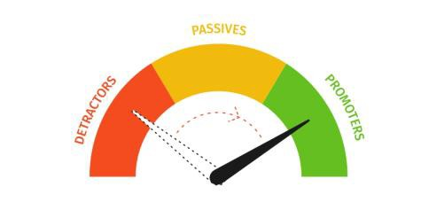
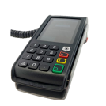

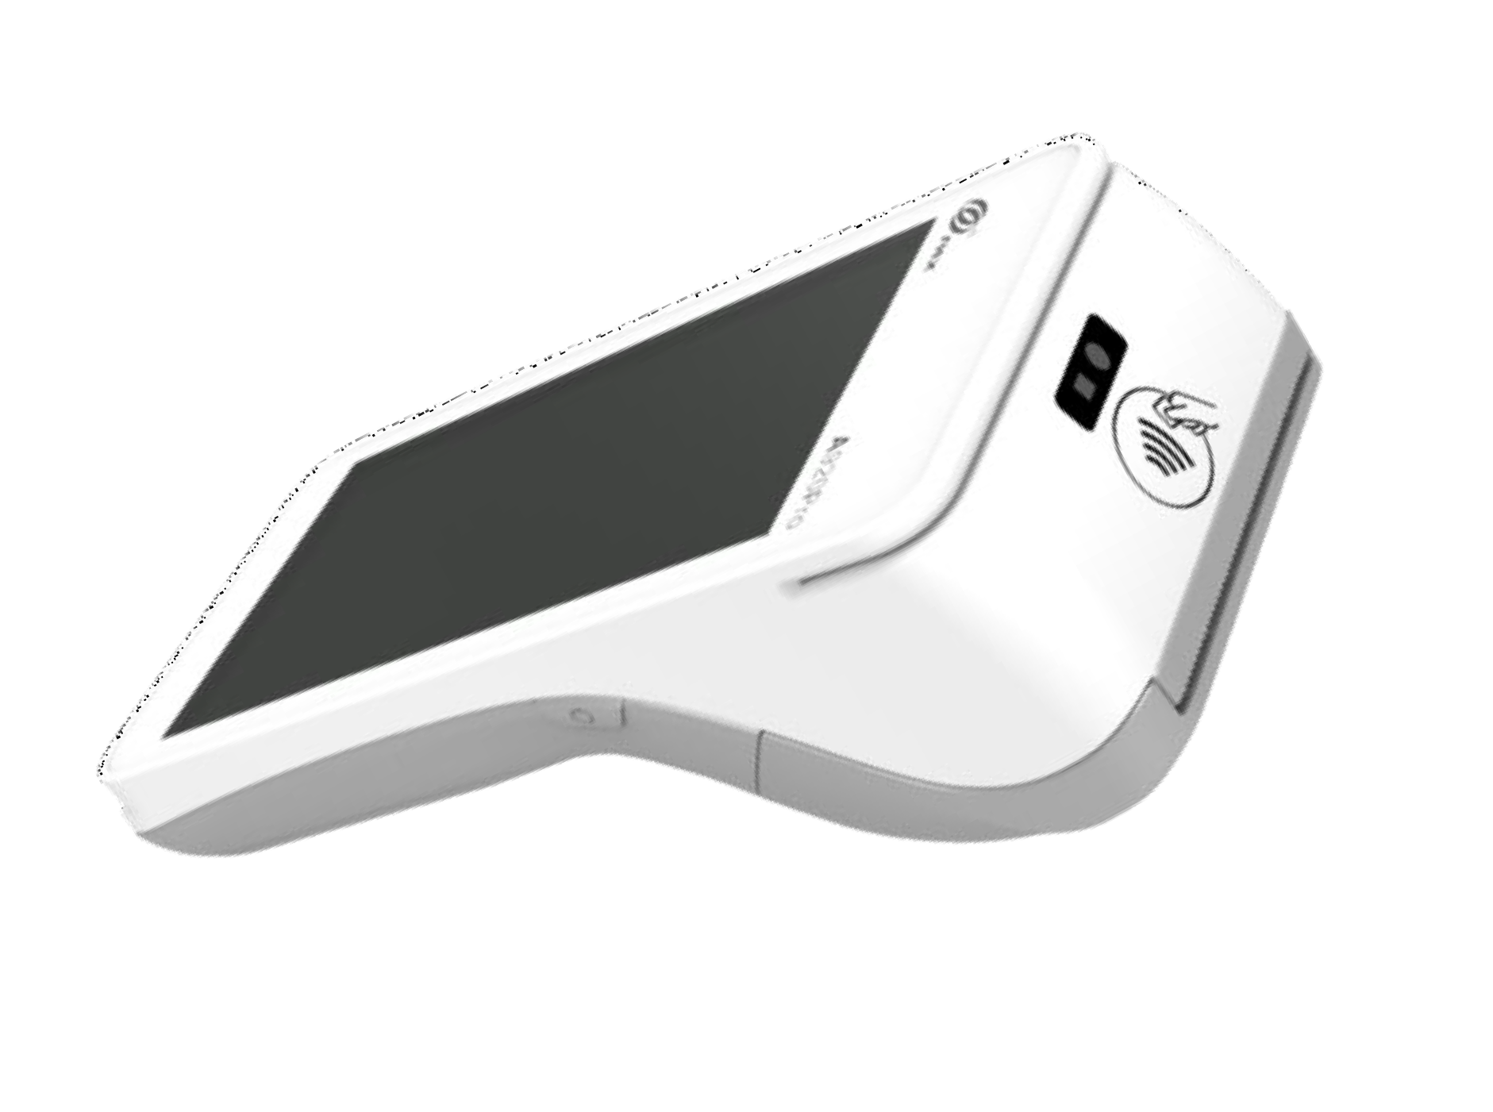
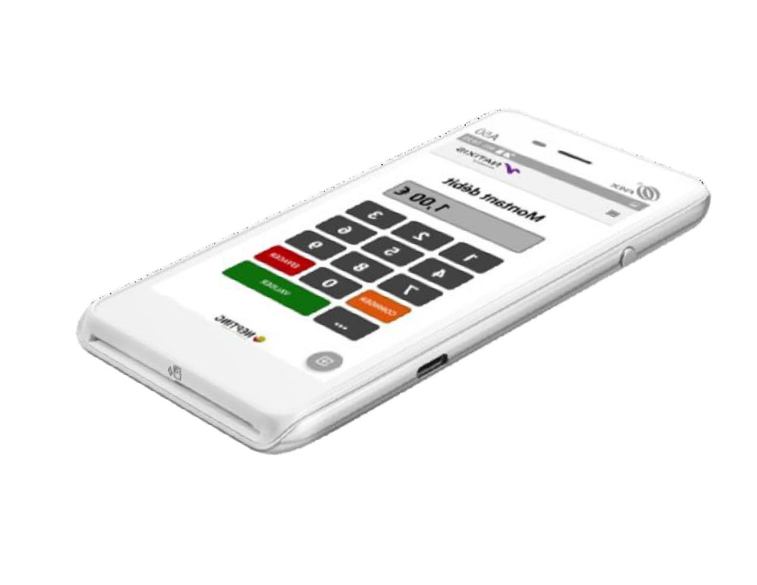

Le catalogue Monétique 2023
Simplification de l’offre : une offre GPRS full Android
Déréférencement TPE GPRS Mobile pour une meilleure satisfaction client
Les TPE Premium génèrent une plus forte satisfaction des clients
La clientèle itinérante est de plus en plus exigeante sur la fiabilité du réseau car il s’agit d’un élément indispensable au bon fonctionnement du paiement
La connectivité 4G permet au TPE Premium d’optimiser la qualité de service.
Par conséquent, afin de maintenir ce haut niveau de satisfaction client, nous avons choisi de déréférencer
l’offre TPE GPRS Mobile pour ne conserver que le TPE Premium GPRS Mobile
TPE classiques TPE Premium
NPS = 8
NPS = 42
L’offre GPRS Mobile 2023
Premium GPRS Mobile |  | Premium GPRS Mini
Le terminal 4G de dernière génération, performant et écologique
Le terminal 4G ultra-compact, moderne et sans imprimante*
* possibilité d’envoyer le ticket par email
L’HEBDO PRO – Semaine S4 2023

Slide 6
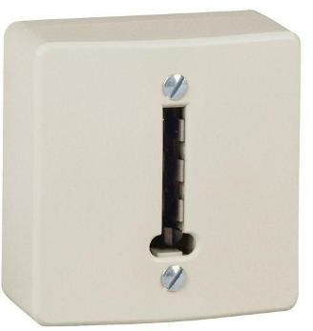
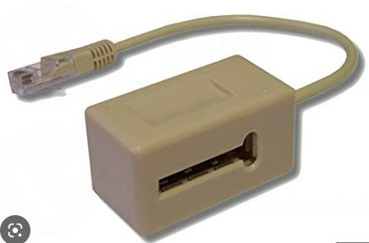
Le catalogue Monétique 2023
Simplification de l’offre : Déréférencement des offres RTC en métropole
Pour accompagner le démantèlement de la technologie RTC par Orange qui commencera fin 2023 et s’étalera jusqu’en 2028 selon les zones géographiques définies par le réseau de télécom, nous déréférençons le TPE RTC du catalogue 2023.
Un produit en fin de cycle commercial
0,5 %
Il s’agit de la part des ventes de TPE RTC aujourd’hui
Nous vous recommandons d’orienter vos commerçants vers une offre de TPE IP ou GPRS.
L’HEBDO PRO – Semaine S4 2023

Slide 7


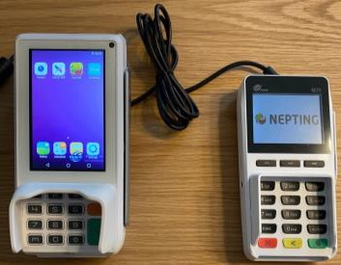

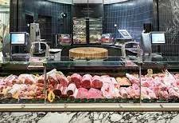


Le catalogue Monétique 2023
Enrichissement de la gamme Android
Intégration de nouveaux matériels Android pour répondre au besoin d’encaissement en point fixe
Rappel des cas d’usage
Un nouveau terminal de paiement
Android fixe
Encaissement en point fixe
Le TPE Premium IP Fixe est conseillé pour un usage en point fixe. Il sera très apprécié des commerçants de proximité qui encaissent à un comptoir en face du client.
Le Pinpad pour plus
d’efficacité et de praticité
Le Pinpad est recommandé pour les commerçants souhaitant un meilleur confort d’usage car ils n’auront pas la nécessité de retourner le TPE vers le client lors du paiement.
Simple et rapide
Le TPE Premium IP Fixe s’appuie sur un système d’exploitation Android et propose une interface de paiement intuitive ainsi que des transactions plus rapides qu’un TPE Classique.
Pratique et efficace
Léger (405g), doté d’un écran tactile et de touches physiques pour la saisie des montants, il pourra être couplé à un Pinpad pour un confort d’usage optimal au quotidien.
Exemples : boulangeries, boucheries, bars tabac, coiffeurs, restaurants…
Les avantages de la gamme Premium
Tickets dématérialisés
Journal des transactions et des remises en temps réel
Transactions immédiatement stockées sur un serveur centralisé
Le TPE Premium IP Fixe relié au Pinpad
L’HEBDO PRO – Semaine S4 2023

Slide 8

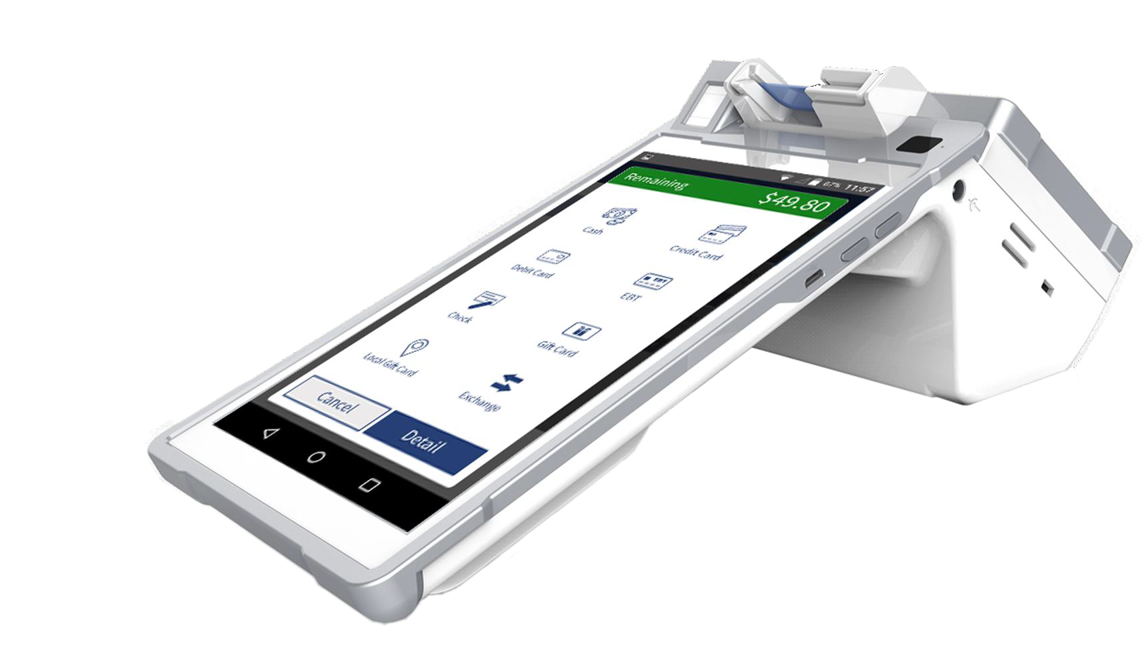
Le catalogue Monétique 2023
Enrichissement de la gamme Android
Repositionnement du E600 uniquement sur l’offre CE BOOSTPAY Business IP Fixe
Par son écran large de 10 pouces, le E600 représente le produit le plus adapté à l’usage de la caisse digitale et ne sera donc plus proposé aux clients souhaitant le TPE seul.
Avantages pour les commerçants
Un TPE à double usage :
  Caisse au comptoir
  Ou en mobilité dans le point de vente
Double écran :
  Ecran grand format pour le commerçant
  Écran client pour le paiement
Adapté pour la gestion de logiciel de caisse digitale
L’HEBDO PRO – Semaine S4 2023

Slide 9

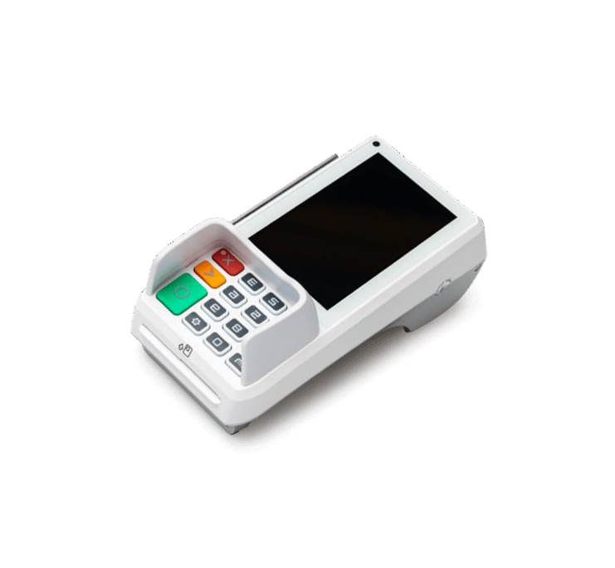
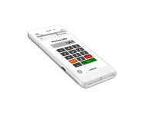
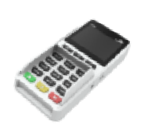
Le catalogue Monétique 2023
Enrichissement de la gamme Android : Synthèse
Offres pour les commerçants
Premium
IP Fixe
Premium
IP Fixe + Pinpad
Premium
IP Mobile
Premium
GPRS Mobile
Premium
GPRS Mini
Le terminal de derière génération fixe, performant et doté d’un écran tactile
Le terminal de derière génération fixe, performant et écologique
Le terminal ultra-compact, moderne et sans imprimante
48 Mois
19,90 € HT
24,90 € HT
29,90 € HT
35,90 € HT
25,90 € HT
24 Mois
24,90 € HT
29,90 € HT
34,90 € HT
40,90 € HT
30,90 € HT
12 Mois
27,40 € HT
32,40 € HT
37,40 € HT
43,40 € HT
33,40 € HT
L’HEBDO PRO – Semaine S4 2023

Slide 10


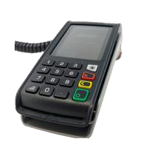
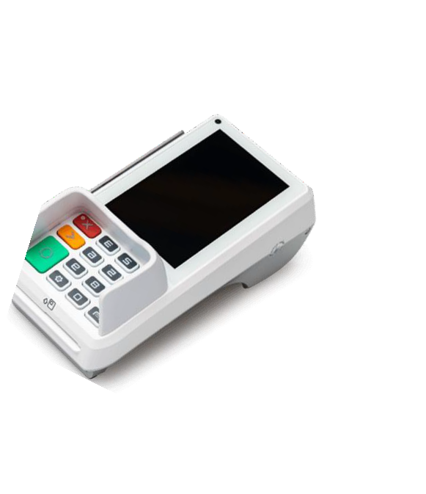
Le catalogue Monétique 2023
Offre à destination des pros de santé
Maintien de l’offre « harpon »
Offres TPE Premium pour les PLS
Premium IP Fixe | Premium IP Fixe + Pinpad | Premium IP Mobile | Premium GPRS Mobile | Premium GPRS Mini
 |  | Le terminal de dernière génération, performant |  | Le terminal G ultra-
 |  | et écologique |  | compact, moderne et
 |  |  |  | sans imprimante
17,90€ 22,90€ |  | 27,90€ 33,90€ |  | 23,90€
HT HT |  | HT HT |  | HT
22,90€ 27,90€ |  | 32,90€ 38,90€ |  | 28,90€
HT HT |  | HT HT |  | HT
25,40€ 30,40€ |  | 35,40€ 41,40€ |  | 31,40€
HT HT |  | HT HT |  | HT
9,90 € HT/mois
TPE IP Fixe
Le terminal de derière génération fixe, performant et doté d’un écran tactile
Engagement 48 mois
Non valable pour un changement ou un renouvellement Non cumulable avec l’offre de Bienvenue
48
mois
Une offre harpon dont il faut user et abuser sur cette clientèle statégique et une offre en TPE Premium pour PLS avec une tarification plus aggressive.
24
mois
12
mois
Les conditions préférentielles sont également maintenues sur la gamme de TPE classiques. Consulter le catalogue pour plus de détail.
L’HEBDO PRO – Semaine S4 2023

Slide 11







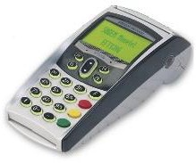
Le catalogue Monétique 2023
Les offres promotionnelles
2023 | Cibles | TPE Premium | TPE Classiques IP et GPRS sauf IP Fixe pour les PLS
Offre de bienvenue | Nouveau client qui souscrit un contrat de location | 2 mois de loyer offerts sur 48 mois | 1 mois de loyer offert sur 48 mois
 | Ajout de matériel | 2 mois de loyer offerts sur 48 mois | 1 mois de loyer offert sur 48 mois
 | Remplacement d'un TPE classique arrivant au terme de sa durée d'engagment par un TPE Premium | 2 mois de loyer offerts sur 48 mois | Sans objet
Offre de fidélisation | Remplacement d'un TPE obsolète (selon liste fournie mensuellement) | 2 mois de loyer offerts sur 48 mois Frais de changement de TPE offerts Pas de frais d'IRA Frais de rechargement des logicels offerts (seulement pour les logiciels présents sur l'ancien TPE) | 2 mois de loyer offerts sur 48 mois Frais de changement de TPE offert Pas de frais d'IRA Frais de rechargement des logicels offerts (seulement pour les logiciels présents sur l'ancien TPE)
L’HEBDO PRO – Semaine S4 2023

Slide 12

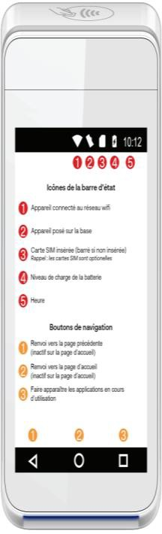
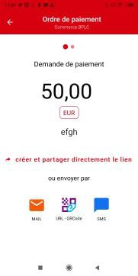
Le catalogue Monétique 2023
JPEL Express sur TPE Android
Rappels sur cette offre mise en marché en septembre 2022
Le fonctionnement
La solution permet au commerçant d’envoyer depuis un TPE Android, un e-mail contenant un lien de paiement. En cliquant sur ce lien, le client est redirigé vers une page de paiement lui permettant de régler la somme demandée.
Pour les commerçants réalisant de la VAD sur TPE, cette solution leur apporte une sécurité accrue du paiement et rassure le client qui n’a plus à communiquer les
coordonnées de sa carte à l’oral ou par écrit.
La cible
Réservation
Plomberie
Jepaieenligne EXPRESS convient aux commerçants appétents à de l’encaissement en proximité et à distance à partir d’une même solution. Par exemple, la solution correspondrait aux besoins suivants :
un hôtelier qui encaisse en proximité dans son hôtel mais aussi à distance dans le cadre d’une réservation par téléphone
un fleuriste qui encaisse en proximité dans sa boutique mais également à distance dans le cadre d’une commande par téléphone
Envoyer par
Le processus de souscription
Le commerçant doit souscrire à l’offre Jepaieenligne EXPRESS ainsi que signer un contrat de Vente à Distance Sécurisée (VADS).
Pour + de détail se reporter à l’Hebdo Pro traitant du sujet : Clic ici
L’installation du logiciel Jepaieenligne EXPRESS sur TPE Premium est offerte par BPCE PS
NB : L’application est également disponible sur les smartphones/tablettes Android et IOS (en la téléchargeant directement dans le Google Play Store et l’App Store) ainsi que
sur un back office web.
L’HEBDO PRO – Semaine S4 2023

Slide 13
Le catalogue Monétique 2023
Documentation
Retrouvez toute la documentation et les liens concernant :
  Lien vers le catalogue monétique 2023 : clic ici
  Lien vers la synthèse des offres de location : clic ici
  Lien vers la gamme TPE 2023 : clic ici
  Lien vers la gamme TPE Santé 2023 : clic ici
  Lien vers la gamme Ce Boost Pay Business : clic ici
  Lien vers la location courte durée 2023 : clic ici
  Lien vers Easy TPE : clic ici
L’HEBDO PRO – Semaine S4 2023

